Slide 1



Slide 2






تعيين تلميذ(ة) للإجابة
توجيهات و شرح التعليمات
عرض فيديو
المرور بين الصفوف للمساعدة و تصحيح الإنجازات
عمل في ثنائيات
نهاية الشريط، المرور إلى الشريحة الموالية.

Slide 3

تنظيم حصص الأسبوع الرابع
اليوم 4 -
اليوم 1 -
نشاط اعتيادي
ورشة الكتابة: إنتاج كتابي – الحصة (3 )
ورشة الكتابة : إنتاج كتابي – الحصة (4 )
نشاط اعتيادي
الأساليب
التحدث
اليوم 5 -
اليوم2 -
نشاط اعتيادي
قراءة : ما بعد القراءة : تقويم المقروء
ورشة الكتابة : إنتاج كتابي الحصة ( 5)
نشاط اعتيادي
قراءة : ما قبل القراءة: التوقع والتحقق
قراءة : أثناء القراءة – الفهم
اليوم 6 -
اليوم 3 -
نشاط اعتيادي
مراجعة توليف (شكل وفهم)
القراءة الاثرائية : الحصة (4 )
1نشاط اعتيادي
قراءة : أثناء القراءة
ورشة الكتابة: التراكيب .
Révision
Lecture offerte

Slide 4





هيكلة حصة اليوم
- 01 افتتاح الحصة
ترحيب
نشاط اعتيادي - طلاقة
- 02الأساليب
أساليب التحذير.
- 03التحدث
كيف نتواصل مع محيطنا (2) - أتحدث

Slide 5

عند نهاية الحصة
على الأقل 80% من المتعلمين سيكونون قادرين على:
قراءة فقرة باسترسال؛
توظيف أساليب التحذير؛
أخذ الكلمة لتقديم نصائح حول التواصل الجيد مع الآخرين.

Slide 6

افتتاح الحصة
افتتاح الحصة
ترحيب
نشاط اعتيادي : الطلاقة

Slide 7

مرحبا بكم ، سنبدأ حصة اللغة العربية.
اختــتام الحــصة
التحـــــــدث
الأســــاليب
افتتاح الحصة

Slide 8


ضعوا اللوحة والكراسة في القمطر
اختــتام الحــصة
التحـــــــدث
الأســــاليب
افتتاح الحصة

Slide 9
ستتدربون في هذه الحصة على قراءة فقرة بدقة وسرعة. من يقرأ . تابعوا مع زميلكم / زميلتكم
اختــتام الحــصة
التحـــــــدث
الأســــاليب
افتتاح الحصة
أَيُّها ﭐلتِّلْميذُ، إِنَّ ﭐلْمَدْرَسَةَ بَيْتُكَ ﭐلثّاني، لِذَلِكَ أَنْصَحُكَ بِـﭐلْحِرْصِ عَلى نَظافَتِها وَصَوْنِ مُمْتَلَكاتِها. احذر من الكتابة على الجدران، فإنّ ذلك يشوّه جمال مدرستك. إيّاك أن ترمي الأوساخ في السّاحة، فإنّها تلوّث بيئتك وتؤذي صحّتك. لا تتأخّر عن دروسك، فإنّ الوقت الضّائع لا يعود. عليك أن تتجنب الإزعاج داخل القسم، فإنّه يحرم زملاءك من التّعلّم. إيّاكَ وَﭐلشِّجارَ في ﭐلسَّاحَةِ، فَإِنَّهُ يُفْسِدُ ﭐلْجَوَّ ﭐلدِّراسِيَّ وَيَضُرُّ ﭐلْجَميعَ. وَتَذَكَّرْ أَنَّ ﭐحْتِرامَ ﭐلْمَدْرَسَةِ ﭐحْتِرامٌ لِنَفْسِكَ وَلِمُسْتَقْبَلِكَ.

Slide 10

الآن سنمر لتحدي الطلاقة. سأسحب 5 بطاقات تحمل أسماء 5 متعلمين. سأنادي على المتعلم الأول ليقرأ النص بطلاقة.
اختــتام الحــصة
التحـــــــدث
الأســــاليب
افتتاح الحصة

Slide 11

أنادي على التلميذ الأول: ..................................
اختــتام الحــصة
التحـــــــدث
الأســــاليب
افتتاح الحصة
أَيُّها ﭐلتِّلْميذُ، إِنَّ ﭐلْمَدْرَسَةَ بَيْتُكَ ﭐلثّاني، لِذَلِكَ أَنْصَحُكَ بِـﭐلْحِرْصِ عَلى نَظافَتِها وَصَوْنِ مُمْتَلَكاتِها. احذر من الكتابة على الجدران، فإنّ ذلك يشوّه جمال مدرستك. إيّاك أن ترمي الأوساخ في السّاحة، فإنّها تلوّث بيئتك وتؤذي صحّتك. لا تتأخّر عن دروسك، فإنّ الوقت الضّائع لا يعود. عليك أن تتجنب الإزعاج داخل القسم، فإنّه يحرم زملاءك من التّعلّم. إيّاكَ وَﭐلشِّجارَ في ﭐلسَّاحَةِ، فَإِنَّهُ يُفْسِدُ ﭐلْجَوَّ ﭐلدِّراسِيَّ وَيَضُرُّ ﭐلْجَميعَ. وَتَذَكَّرْ أَنَّ ﭐحْتِرامَ ﭐلْمَدْرَسَةِ ﭐحْتِرامٌ لِنَفْسِكَ وَلِمُسْتَقْبَلِكَ.

Slide 12
الفائزون بنجمة الطلاقة هم ...........................................................................
اختــتام الحــصة
التحـــــــدث
الأســــاليب
افتتاح الحصة

Slide 13
الأساليب
الأساليب
أساليب التحذير.

Slide 14
خلال هذه الحصة ستتعرفون على أساليب التحذير وتوظفوها في جمل.
اختــتام الحــصة
التحـــــــدث
الأســــاليب
افتتاح الحصة
أَساليبُ ٱلتَّحْذيرِ

Slide 15
عندما أريد تنبيه شخص من أمر خطير أو سلوك غير مناسب . أوظف أساليب من قبيل : إياك/ اِحذر ... من يقرأ؟
اختــتام الحــصة
التحـــــــدث
الأســــاليب
افتتاح الحصة
اِحْذَرْ ....
إيّاكَ ...
عَلَيْكَ أَنْ تَتَجَنَّبَ ...
اِنْتَبِهْ مِنَ ...
لا ...

Slide 16
في هذا المثال أحذر صديقا من أمر خطير . من يقرأ؟ من يقترح أسلوبا آخر للتحذير؟
اختــتام الحــصة
التحـــــــدث
الأســــاليب
افتتاح الحصة
صَديقٌ لا يَنْتَبِهُ أَثْناءَ عُبورِ ﭐلطَّريقِ.
اِحْذَرْ مِنَ عُبورِ ﭐلطَّرِيقِ دُونَ ﭐلنَّظَرِ يَميناً وَيَساراً.
إِيّاك أَن تَعْبُرَ ﭐلطَّرِيقَ دُونَ ﭐلنَّظَرِ يَميناً وَيَساراً.

Slide 17
في المثال الثاني أحذر شخصا من سلوك سيء. من يقرأ؟ من يقترح أسلوبا آخر للتحذير؟
اختــتام الحــصة
التحـــــــدث
الأســــاليب
افتتاح الحصة
شَخْصٌ مُعْتادٌ عَلى ﭐلْكَذِبِ .
إياكَ وَﭐلْكَذِبَ فَعَواقِبُهُ وَخيمَةٌ.
عَلَيْكَ أَنْ تَتَجَنَّبَ ﭐلْكَذِبَ فَعَواقِبُهُ وَخيمَةٌ.

Slide 18
الآن دوركم. من يقرأ الوضعية؟ من يقترح تحذيرا مناسبا؟ من يقترح أسلوبا آخر؟
اختــتام الحــصة
التحـــــــدث
الأســــاليب
افتتاح الحصة
شَخْصٌ يُؤدي ﭐلنّاسَ بِكَلامِهِ .
عَلَيْكَ أَنْ تَتَجَنَّبَ
اِنْتَبِهْ مِنَ ...
لا
اِحْذَرْ
إيّاكَ
..........................................................

Slide 19
من يقرأ الوضعية؟ من يقترح تحذيرا مناسبا؟ من يقترح أسلوبا آخر؟
اختــتام الحــصة
التحـــــــدث
الأســــاليب
افتتاح الحصة
تِلْميذَةٌ تَسْتَهْزِئُ بِزَميلَتِها أَمامَ الْآخَرينَ.
عَلَيْكَ أَنْ تَتَجَنَّبَ
اِنْتَبِهْ مِنَ ...
لا
اِحْذَرْ
إيّاكَ
..........................................................

Slide 20
من يقرأ الوضعية؟ من يقترح تحذيرا مناسبا؟ من يقترح أسلوبا آخر؟
اختــتام الحــصة
التحـــــــدث
الأســــاليب
افتتاح الحصة
صَديقٌ يَقضي وَقْتَهُ في ﭐللَّعِبِ عَلى ﭐلْهاتِفَ.
عَلَيْكَ أَنْ تَتَجَنَّبَ
اِنْتَبِهْ مِنَ ...
لا
اِحْذَرْ
إيّاكَ
..........................................................

Slide 21

ما الذي يجب عليكم تذكره؟ متى نوظف أساليب التحذير؟ من يصوغ تحذيرا؟
اختــتام الحــصة
التحـــــــدث
الأســــاليب
افتتاح الحصة
أَساليبُ ٱلتَّحْذيرِ

Slide 22
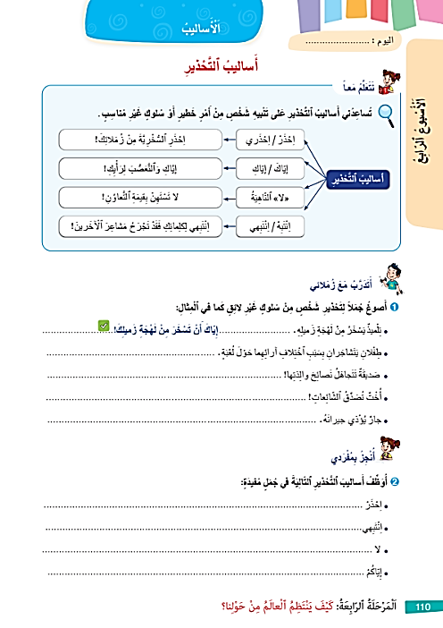
خذوا الصفحة 110 من كراساتكم. من يقرأ؟
اختــتام الحــصة
التحـــــــدث
الأســــاليب
افتتاح الحصة

Slide 23

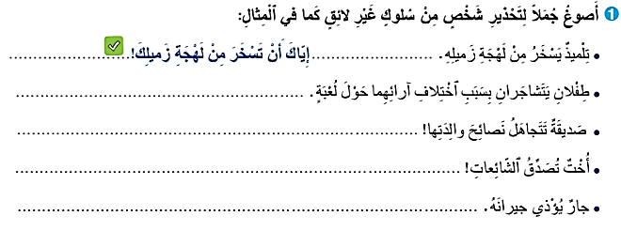
أنجزوا النشاط التالي على كراساتكم – عمل ثنائي
اختــتام الحــصة
التحـــــــدث
الأســــاليب
افتتاح الحصة

Slide 24
سأمر بين الصفوف لمساعدتكم.
اختــتام الحــصة
التحـــــــدث
الأســــاليب
افتتاح الحصة

Slide 25
لنصحح . من يقرأ جوابه؟ هل أنتم متفقون؟
اختــتام الحــصة
التحـــــــدث
الأســــاليب
افتتاح الحصة

Slide 26
إليكم مقترحاً للتصحيح . من يقرأ؟ صححوا.
اختــتام الحــصة
التحـــــــدث
الأســــاليب
افتتاح الحصة
إِيّاكُما أَنْ تَتَشاجَرا بِسَبَبِ ﭐخْتِلافِ ﭐلْآراءِ.
لا تَتَجاهَلي نَصائِحَ والِدَيْكِ.
اِحْذَري أَنْ تُصَدِّقي كُلَّ ما تَسْمَعينَهُ، فَإِنَّ كَثيراً مِنَ الشّائِعاتِ كاذِبَةٌ.
إِيَّاكَ أَنْ تُؤْذِيَ جيرانَكَ.

Slide 27
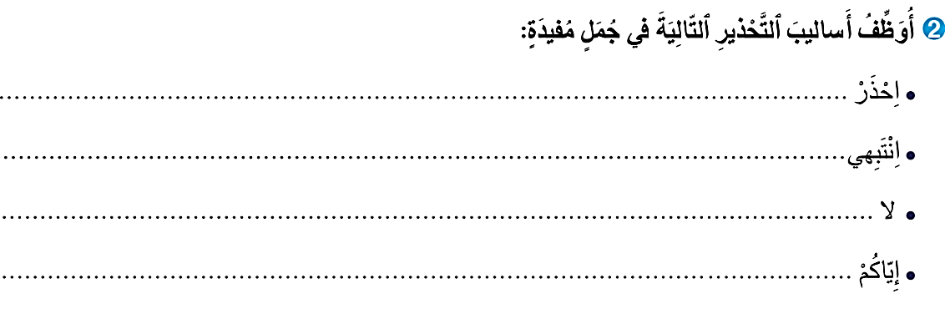
خذوا دفاتر القسم، أنجزوا النشاط التالي بعد كتابة التاريخ وعنوان الدرس. عمل فردي
اختــتام الحــصة
التحـــــــدث
الأســــاليب
افتتاح الحصة

Slide 28
سامر بين الصفوف لمساعدتكم.
اختــتام الحــصة
التحـــــــدث
الأســــاليب
افتتاح الحصة

Slide 29
نصحح. من يقرأ جوابه؟ من يقترح جوابا آخر؟
اختــتام الحــصة
التحـــــــدث
الأســــاليب
افتتاح الحصة

Slide 30
إليكم نموذجا للتصحيح، من يقرأ؟ صححوا.
اختــتام الحــصة
التحـــــــدث
الأســــاليب
افتتاح الحصة
مِنَ ﭐللَّعِبِ بِـﭐلْقُرْبِ مِنَ ﭐلطَّريقِ، فَإِنَّ ذَلِكَ يُعَرِّضُ حَياتَكَ لِلْخَطَرِ.
لِأَغْراضِكِ أَثْناءَ ﭐلسَّفَرِ.
تُشارِكْ مَعْلوماتِكَ ﭐلشَّخْصِيَّةَ مَعَ ﭐلْغُرَباءِ عَلى ﭐلْإِنْتِرْنِتِ.
إِيَّاكُمْ أَنْ تَتَهاوَنوا في ﭐلْفَصْلِ.

Slide 31
التحدث
التحدث
كيف نتواصل مع محيطنا؟ : أتحدث

Slide 32
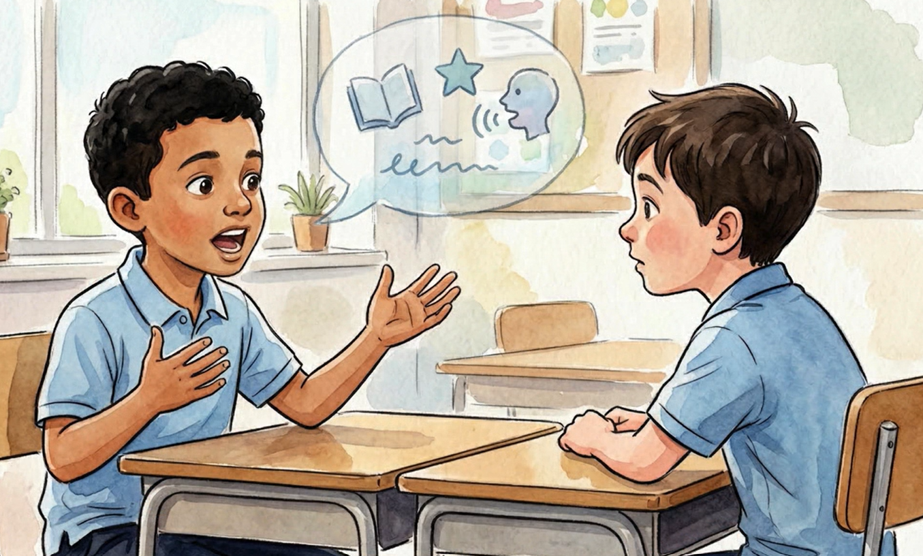
سنواصل اليوم استثمار نص "كيف تواصل مع محيطنا؟
اختــتام الحــصة
التحـــــــدث
الأســــاليب
افتتاح الحصة
كَيْفَ نَتواصَلُ مَعَ مُحيطِنا؟

Slide 33
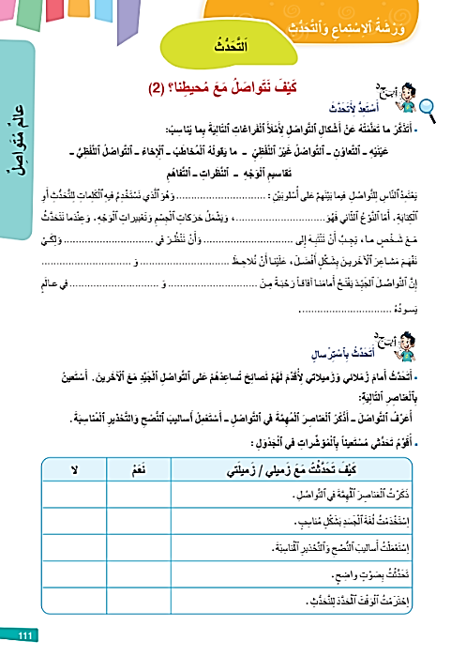
خذوا الصفحة 111 من كراساتكم.
اختــتام الحــصة
التحـــــــدث
الأســــاليب
افتتاح الحصة

Slide 34
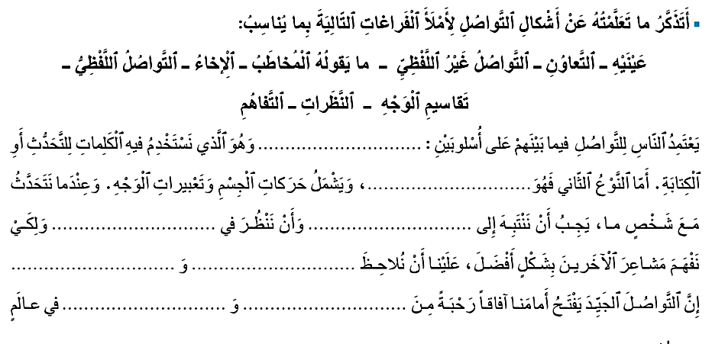
استمعوا مرة أخرى للنص. لتتمكنوا من الإجابة عن التمرين التالي.
اختــتام الحــصة
التحـــــــدث
الأســــاليب
افتتاح الحصة

Slide 35


استمعوا جيدا لشريط الفيديو
اختــتام الحــصة
التحـــــــدث
الأســــاليب
نشاط اعتيادي

Slide 36
سأمر بين الصفوف لمساعدتكم.
اختــتام الحــصة
التحـــــــدث
الأســــاليب
افتتاح الحصة

Slide 37
لنصحح.
نشاط تفاعلي مع المتعلمين
اختــتام الحــصة
التحـــــــدث
الأســــاليب
افتتاح الحصة

Slide 38
صححوا. من يقرأ؟
اختــتام الحــصة
التحـــــــدث
الأســــاليب
افتتاح الحصة
يعْتَمِدُ ٱلنّاسِ للتَّواصُلُ فيما بَيْنَهمْ عَلى أُسْلوبَيْنِ : اَلتَّواصُلُ ٱللَّفْظِيُّ، وهَوَ ٱلَّذي نَسْتَخْدِمُ فيهِ ٱلْكَلِماتِ لِلتَّحَدُّثِ أَوِ ٱلْكِتابَةِ. أَمّا ٱلنَّوْعُ ٱلثّاني فَهُوَ ٱلتَّواصُلُ غَيْرُ ٱللَّفْظِيِّ، وَيَشْمَلُ حَرَكاتِ ٱلْجِسْمِ وَتَعْبيراتِ ٱلْوَجْهِ. وَعِنْدَما نَتَحَدَّثُ مَعَ شَخْصٍ ما، يَجِبُ أَنْ نَنْتَبِهَ إِلى ما يَقولُهُ ٱلْمُخاطَبُ وَأَنْ نَنْظُرَ في عَيْنَيْهِ .
وَلِكَيْ نَفْهَمَ مَشاعِرَ ٱلآخَرينَ بِشَكْلٍ أَفْضَلَ، عَلَيْنا أَنْ نُلاحِظَ ٱلنَّظَراتِ وَ تَقاسيمِ ٱلْوَجْهِ إِنَّ ٱلتَّواصُلَ ٱلْجَيِّدَ يَفْتَحُ أَمامَنا آفاقاً رَحْبَةً مِنَ ٱلتَّعاوُنِ وَ ٱلتَّفاهُمِ، في عالَمٍ يَسودُهُ ٱلْإِخاءُ .

Slide 39
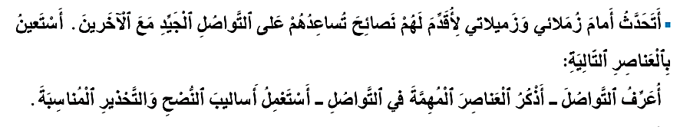
الآن ، ستستثمرون ما تعلمتم لأخذ الكلمة والتحدث. من يقرأ الوضعية.
اختــتام الحــصة
التحـــــــدث
الأســــاليب
افتتاح الحصة

Slide 40
إليكم هذا النموذج . من يقرأ؟
اختــتام الحــصة
التحـــــــدث
الأســــاليب
افتتاح الحصة
أصْدِقائي ٱلْأَعِزّاءُ، اَلتَّواصُلُ هُوَ ٱلطَّريقَةُ ٱلَّتي نَتَبادَلُ بِها ٱلْأَفْكارَ وَٱلْمَشاعِرَ مَعَ ٱلْآخَرينَ، سَواءٌ بِٱلْكَلامِ أَوِ ٱلْكِتابَةِ أَوْ حتّى بِحَرَكاتِ ٱلْجِسْمِ وَتَعْبيراتِ ٱلْوَجْهِ.
لِكَيْ يَكونَ تَواصُلُكُمْ جَيِّداً، عَلَيْكُمْ أَنْ تَحْرِصوا عَلى ثَلاثَةِ أَشْياءَ مُهِمَّةٍ: اَلِاسْتِماعُ ٱلْجَيِّدُ لِما يَقولُهُ مُحَدِّثُكُمْ دونَ مُقاطَعَتِهِ. اَلنَّظَرُ في عَيْنَيْ مَنْ تُحادِثونَهُ لِتُظْهِروا لَهُ ٱهْتِمامَكُمْ. اِسْتِخْدامُ كَلِماتٍ لَطيفَةٍ وَٱبْتِسامَةٍ صادِقَةٍ. أَنْصَحُكُمْ بِأَنْ تَحْتَرِموا آراءَ ٱلْآخَرينَ حَتّى لَوِ ٱخْتَلَفْتُمْ مَعَهُمْ. اِحْذَروا مِنَ ٱسْتِخْدامِ ٱلْكَلِماتِ ٱلْجارِحَةِ، فَإِنَّهَا تُفْسِدُ ٱلْعَلاقاتِ وَتُؤْذي ٱلْمَشاعِرَ. إِيَّاكُمْ أَنْ تَسْتَهْزِئوا بِآراءِ زُمَلائِكُمْ، فَإِنَّ ذَلِكَ يُضْعِفُ ٱلثِّقَةَ بَيْنَكُمْ. لا تَتَكَلَّموا وَأَنْتُمْ غاضِبونَ، اِنْتَظِروا حَتّى تَهْدَأَ مَشاعِرُكُمْ ثُمَّ تَحَدَّثوا بِهُدوءٍ.

Slide 41
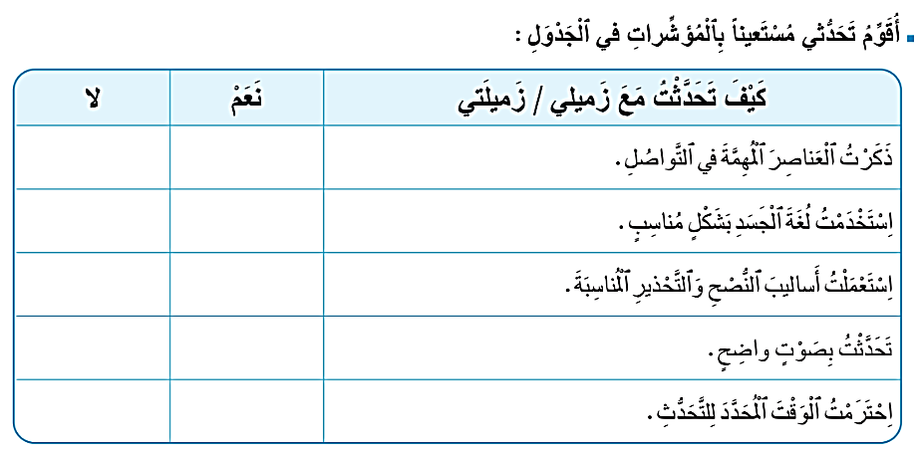
معكم مهلة للإعداد. استعينوا بالشبكة لتقويم إنتاجاتكم.
اختــتام الحــصة
التحـــــــدث
الأســــاليب
افتتاح الحصة

Slide 42


الان من يتقدم للحديث أمام الجميع.
اختــتام الحــصة
التحـــــــدث
الأســــاليب
افتتاح الحصة

Slide 43
دونوا هذا النموذج على دفاتر البحث و احفظوه في بيوتكم.
اختــتام الحــصة
التحـــــــدث
الأســــاليب
افتتاح الحصة
أصْدِقائي ٱلْأَعِزّاءُ، اَلتَّواصُلُ هُوَ ٱلطَّريقَةُ ٱلَّتي نَتَبادَلُ بِها ٱلْأَفْكارَ وَٱلْمَشاعِرَ مَعَ ٱلْآخَرينَ، سَواءٌ بِٱلْكَلامِ أَوِ ٱلْكِتابَةِ أَوْ حتّى بِحَرَكاتِ ٱلْجِسْمِ وَتَعْبيراتِ ٱلْوَجْهِ.
لِكَيْ يَكونَ تَواصُلُكُمْ جَيِّداً، عَلَيْكُمْ أَنْ تَحْرِصوا عَلى ثَلاثَةِ أَشْياءَ مُهِمَّةٍ: اَلِاسْتِماعُ ٱلْجَيِّدُ لِما يَقولُهُ مُحَدِّثُكُمْ دونَ مُقاطَعَتِهِ. اَلنَّظَرُ في عَيْنَيْ مَنْ تُحادِثونَهُ لِتُظْهِروا لَهُ ٱهْتِمامَكُمْ. اِسْتِخْدامُ كَلِماتٍ لَطيفَةٍ وَٱبْتِسامَةٍ صادِقَةٍ. أَنْصَحُكُمْ بِأَنْ تَحْتَرِموا آراءَ ٱلْآخَرينَ حَتّى لَوِ ٱخْتَلَفْتُمْ مَعَهُمْ. اِحْذَروا مِنَ ٱسْتِخْدامِ ٱلْكَلِماتِ ٱلْجارِحَةِ، فَإِنَّهَا تُفْسِدُ ٱلْعَلاقاتِ وَتُؤْذي ٱلْمَشاعِرَ. إِيَّاكُمْ أَنْ تَسْتَهْزِئوا بِآراءِ زُمَلائِكُمْ، فَإِنَّ ذَلِكَ يُضْعِفُ ٱلثِّقَةَ بَيْنَكُمْ. لا تَتَكَلَّموا وَأَنْتُمْ غاضِبونَ، اِنْتَظِروا حَتّى تَهْدَأَ مَشاعِرُكُمْ ثُمَّ تَحَدَّثوا بِهُدوءٍ.

Slide 44

اختتام الحصة
4
04 - اختتام الحصة
ماذا تعلمتم اليوم ؟

Slide 45
الفائزون بنجمة السلوك الجيد هم : ............................................

Slide 46


إلى اللقاء في الحصة المقبلة
اختــتام الحــصة
التحـــــــدث
الأســــاليب
افتتاح الحصة

Slide 47

بناء على إنجازات المتعلمين خلال الممارسة المستقلة
ما تقديرك لنسبة التحكم في هدف الدرس؟
تسجل النسبة على صفحة اليوم من مذكرة الأستاذ.

